Slide 1

Notes:
표지 — PINCH / DAILY CHEW
워드마크 + 대괄호 정의 + 브랜드 마크
이 샘플은 형식·디자인 규칙을 읽기 위한 참조용 렌더 이미지입니다. 텍스트는 이미지에 포함되어 있으므로 복사할 수 없습니다 — 규칙을 눈으로 읽어 언어로 정리하는 것이 실습 3의 첫 단계입니다.
가상 브랜드 '핀치(PINCH)'의 반려견 덴탈 츄 '데일리츄' 제안서입니다. 브랜드·수치·주장은 모두 가공된 것입니다.

Slide 2
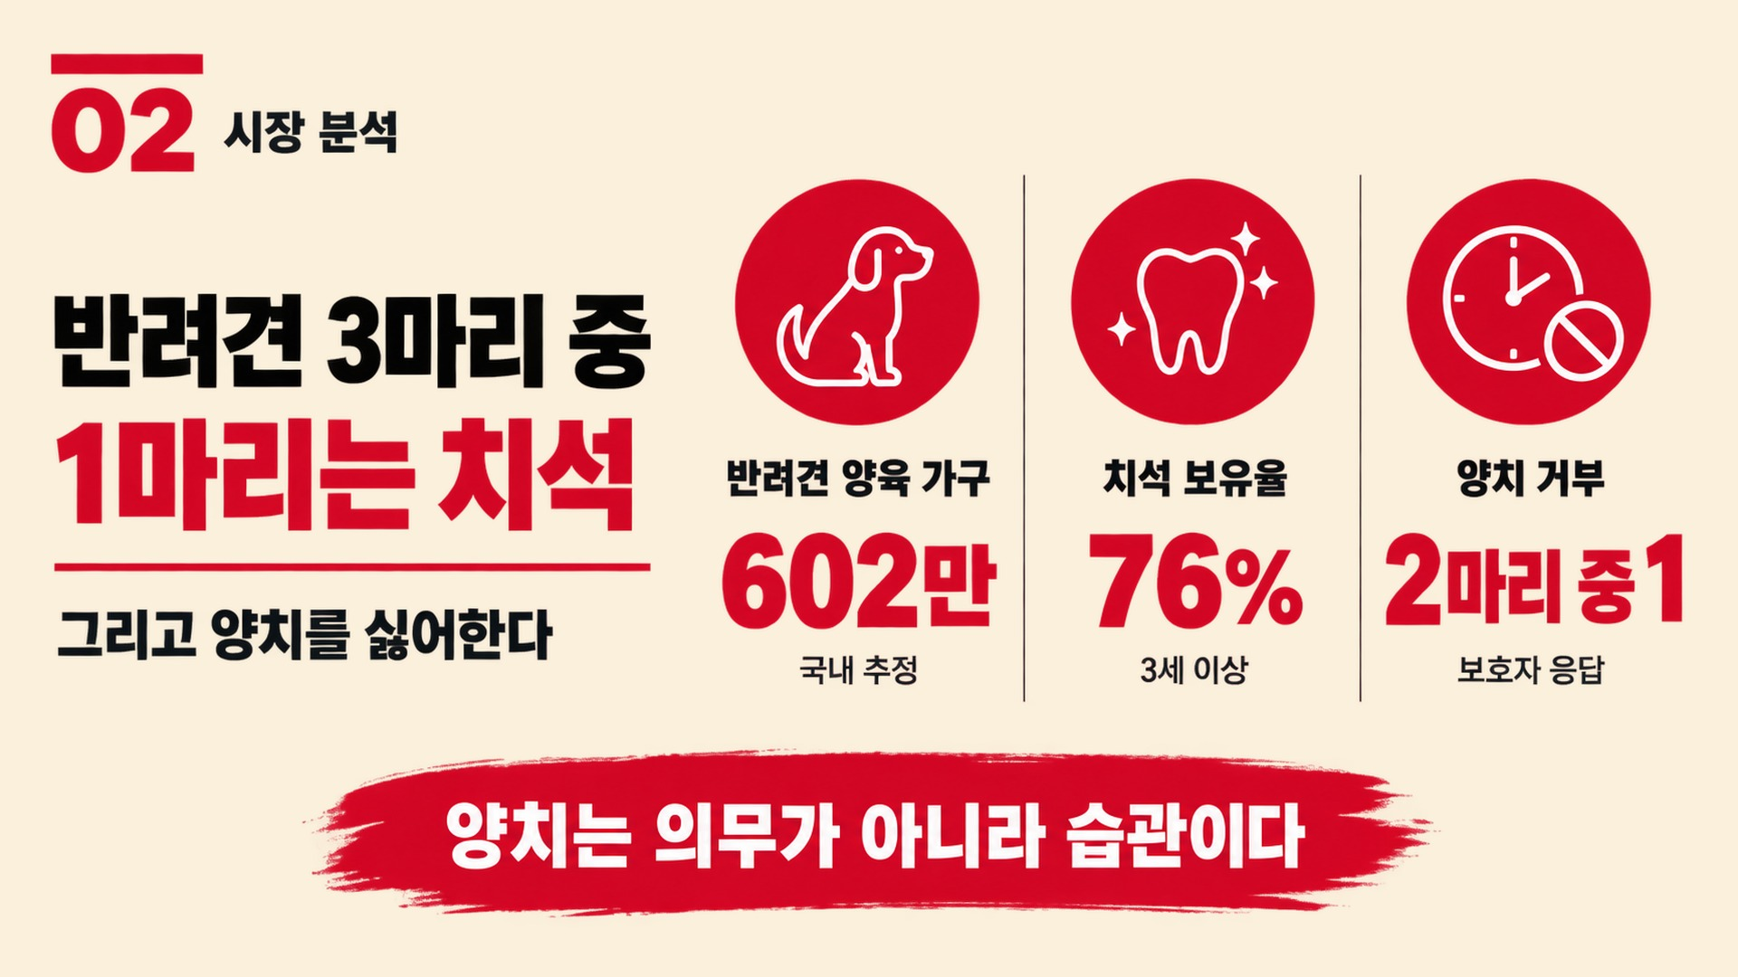
Notes:
02 시장 분석
대제목 + 3열 스탯 카드(원형 아이콘·수치·캡션) + 브러시 배너
이 샘플은 형식·디자인 규칙을 읽기 위한 참조용 렌더 이미지입니다. 텍스트는 이미지에 포함되어 있으므로 복사할 수 없습니다 — 규칙을 눈으로 읽어 언어로 정리하는 것이 실습 3의 첫 단계입니다.
가상 브랜드 '핀치(PINCH)'의 반려견 덴탈 츄 '데일리츄' 제안서입니다. 브랜드·수치·주장은 모두 가공된 것입니다.

Slide 3
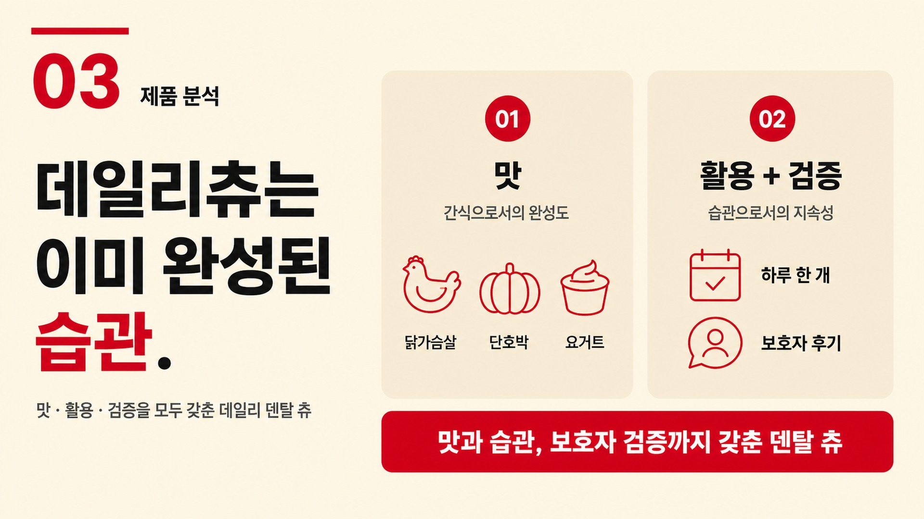
Notes:
03 제품 분석
좌측 대제목 + 2열 카드(번호 원형·헤딩·아이콘 행) + 하단 강조 바
이 샘플은 형식·디자인 규칙을 읽기 위한 참조용 렌더 이미지입니다. 텍스트는 이미지에 포함되어 있으므로 복사할 수 없습니다 — 규칙을 눈으로 읽어 언어로 정리하는 것이 실습 3의 첫 단계입니다.
가상 브랜드 '핀치(PINCH)'의 반려견 덴탈 츄 '데일리츄' 제안서입니다. 브랜드·수치·주장은 모두 가공된 것입니다.

Slide 4

Notes:
KEY CONCEPT
대형 타이포 1개 + 보조 문구 + 제품 일러스트
이 샘플은 형식·디자인 규칙을 읽기 위한 참조용 렌더 이미지입니다. 텍스트는 이미지에 포함되어 있으므로 복사할 수 없습니다 — 규칙을 눈으로 읽어 언어로 정리하는 것이 실습 3의 첫 단계입니다.
가상 브랜드 '핀치(PINCH)'의 반려견 덴탈 츄 '데일리츄' 제안서입니다. 브랜드·수치·주장은 모두 가공된 것입니다.

Slide 5
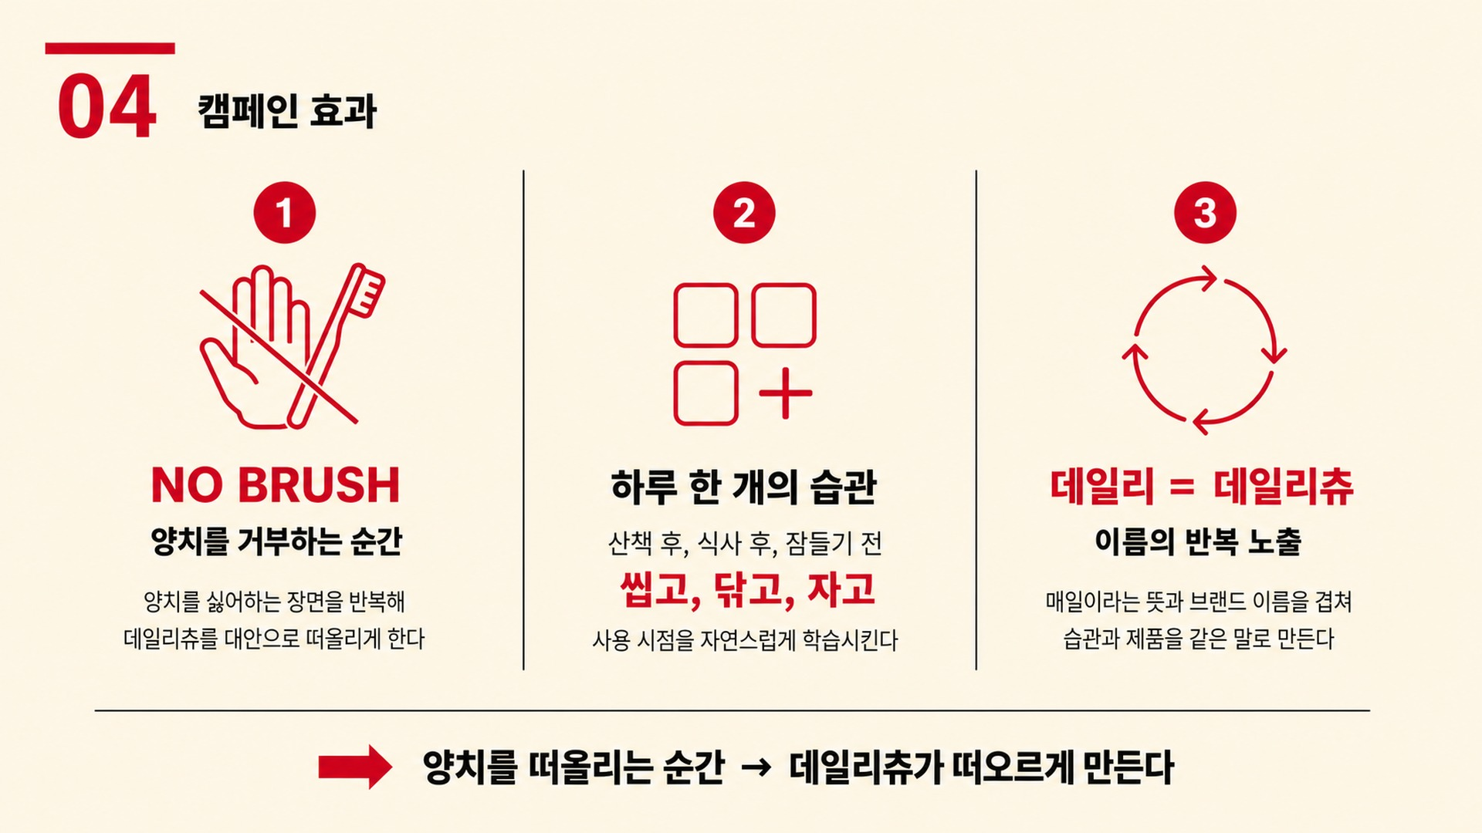
Notes:
04 캠페인 효과
3열 번호 카드(아이콘·헤딩·캡션) + 하단 결론 라인
이 샘플은 형식·디자인 규칙을 읽기 위한 참조용 렌더 이미지입니다. 텍스트는 이미지에 포함되어 있으므로 복사할 수 없습니다 — 규칙을 눈으로 읽어 언어로 정리하는 것이 실습 3의 첫 단계입니다.
가상 브랜드 '핀치(PINCH)'의 반려견 덴탈 츄 '데일리츄' 제안서입니다. 브랜드·수치·주장은 모두 가공된 것입니다.

